Slide 1

AR 단어장
강건 김민범 김승욱 황동현

Slide 2

Idea Sketch
Open API
01
03
Tools
02
아이디어 설명
사용할 API 설명
사용할 Tool 설명

Slide 3
OUR IDEA
스마트폰 카메라를 사용하여 단어를 인식
1.
2.
이미지를 텍스트화
텍스트를 검색 & 저장
3.
4.
저장한 DB를 활용한 사용자만의 단어장 제작

Slide 4




Tool
협업을 위한 파일 공유 프로그램
Visual Studio를 사용한 작업
Github
Visual Studio 2019
Unity
Android Studio
멀티플랫폼을 위한 개발 엔진 프로그램
C#->Java 변환 작업용

Slide 5


API
협업을 위한 파일 공유 프로그램
네이버 사전을 통한 발음기호 및 기타 뜻 검색
Vuforia AR Sdk
Naver Dictionary
Naver Papago
단어 뜻 검색용

Slide 6

THANKS!
Please keep this slide for attribution.

Slide 7
OUR ROLE
강건
김승욱
Vuforia Sdk 작업 , GitHub Merge 매니지먼트 , 안드로이드 빌드
Vision OpenApi , Naver OpenApi Pasing
김민범
황동현
DB관련 코드작업 , XML파일 제작
단어장 알고리즘 제작, Vision OpenApi , UI작업

Slide 8

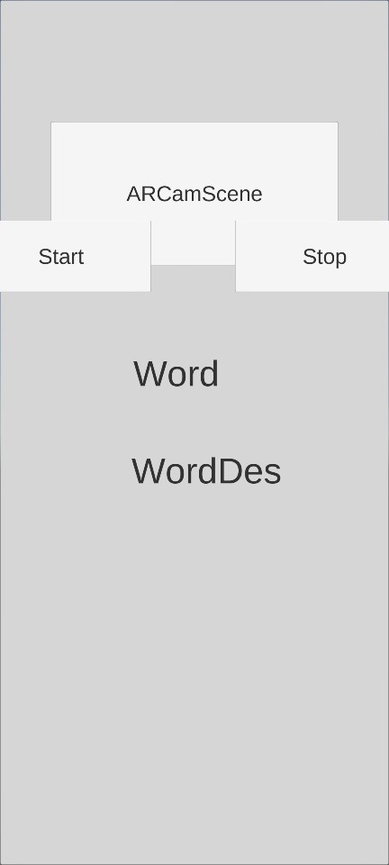
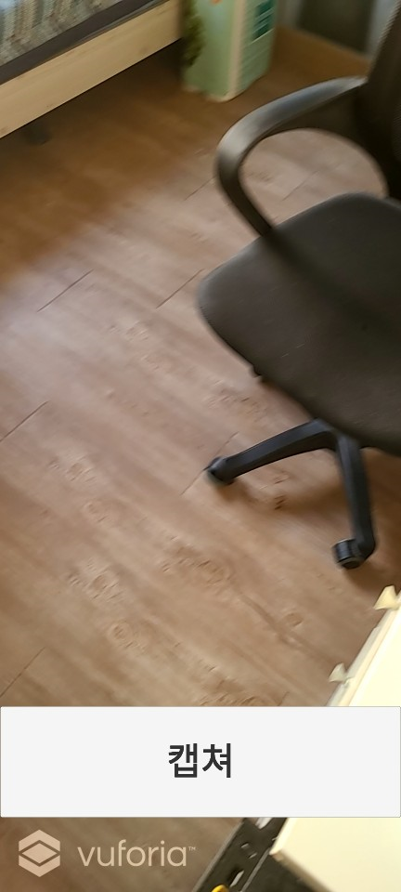
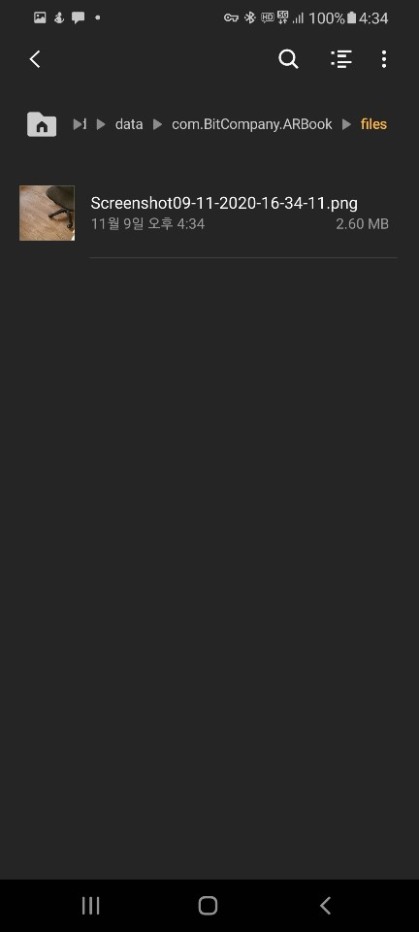
UI

